Slide 1

Итоговое сочинение-2024
Раздел 1. Духовно-нравственные ориентиры в жизни человека
Аргументы на материале романа
А. Фадеева «Молодая гвардия»
А. В. Бондарчук, учитель русского языка
и литературы МБОУ «Кубанская школа
им. С. П. Королёва»

Slide 2

КОММЕНТАРИИ
ФГБНУ «ФЕДЕРАЛЬНЫЙ ИНСТИТУТ ПЕДАГОГИЧЕСКИХ ИЗМЕРЕНИЙ»
К РАЗДЕЛУ 1 ЗАКРЫТОГО БАНКА ТЕМ ИТОГОВОГО СОЧИНЕНИЯ
Раздел 1. Духовно-нравственные ориентиры в жизни человека
Темы этого раздела:
связаны с вопросами, которые человек задаёт себе сам, в том числе в ситуации нравственного выбора;
нацеливают на рассуждение о нравственных идеалах и моральных нормах, сиюминутном и вечном, добре и зле, о свободе и ответственности;
касаются размышлений о смысле жизни, гуманном и антигуманном поступках, их мотивах, причинах внутреннего разлада и об угрызениях совести;
позволяют задуматься об образе жизни человека, о выборе им жизненного пути, значимой цели и средствах её достижения, любви и дружбе;
побуждают к самоанализу, осмыслению опыта других людей (или поступков литературных героев), стремящихся понять себя.

Slide 3
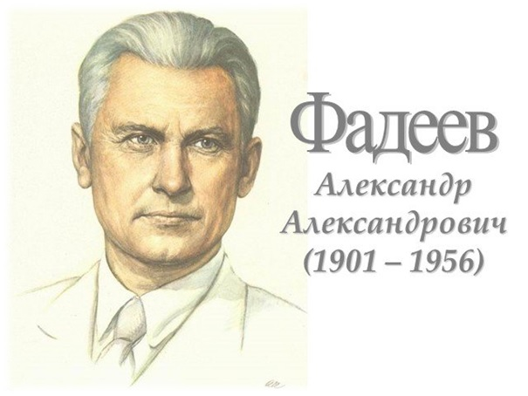


Slide 4
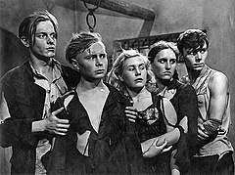
«Молодая гвардия» - советская подпольная антифашистская комсомольская организация юношей и девушек, действовавшая с сентября 1942 года по январь 1943 года в Краснодоне
(Ворошиловградская область Украинская ССР)

Slide 5
Аргумент к сочинению
«Внутренний мир человека и его личностные качества»
Внутренний мир человека – это основа его поступков, отношений с окружающими, того или иного нравственного выбора, который он делает в сложной жизненной ситуации.
В романе А. Фадеева «Молодая гвардия» рассказывается о мужестве юных советских патриотов в оккупированном нацистами Краснодоне, которые в 1942 году создали подпольную антифашистскую организацию. Юноши и девушки «Молодой гвардии» на протяжении нескольких месяцев (с сентября 1942 года по январь 1943 года) совершали героические подвиги, рискуя жизнью и вселяя надежду в людей, но погибли от рук гестаповцев незадолго до освобождения родного города. Имена героев-молодогвардейцев: Ивана Туркенича, Олега Кошевого, Виктора Третьякевича, Ульяны Громовой, Любови Шевцовой, Сергея Тюленина – навсегда вошли в историю нашего государства. Благодаря Александру Фадееву читатели узнали о трагических судьбах молодогвардейцев, их подвигах и смогли лучше представить себе молодых людей, вставших на защиту своей Родины.
Юноши и девушки сделали свой нравственный выбор. Свобода Родины, ее освобождение от немецко-фашистских захватчиков стали целью жизни молодогвардейцев. Юные патриоты погибли ради Победы над фашизмом. Именно поэтому подвиг молодогвардейцев навсегда останется ярким примером патриотизма, мужества, стойкости, отваги через самопожертвование.
Судьбы юношей и девушек Краснодона, их героическая смерть убеждают нас в том, что личностные качества человека, нравственные приоритеты во многом определяют его поступки, жизненную судьбу и отношение к происходящему.

Slide 6
Аргумент к сочинению
«Отношение человека к другому человеку, нравственные идеалы и выбор между добром и злом»
Человек живет в обществе в окружении таких же людей, как и он сам, и его поведение и действия имеют влияние на окружающих и мир в целом. Важную роль играют и его нравственные идеалы, выбор между добром и злом, который делает практически ежедневно.
В романе советского писателя А. Фадеева «Молодая гвардия» мы видим яркий пример отношений между членами подпольной организации «Молодая гвардия», которые в самом начале оккупации Краснодона объединились в борьбе против фашистов. Зная, что очень рискуют, молодые люди вступили в «Молодую гвардию» и стали активно заниматься антифашистской пропагандой: распространяли листовки с призывами вредить оккупантам и информацией из Москвы, полученной по радиоприёмникам. В ночь на 7 ноября 1942 года вывесили по городу красные знамена, сшитые из украденного немецкого флага. Подпольщики также подожгли здание немецкой биржи труда, где хранились списки людей, предназначенных к угону на принудительные работы в Германию. От насильственного вывоза были спасены около 2,5 тысяч юношей и девушек. Их слаженная работа показала краснодонцам, что в городе есть сила, способная противостоять врагу.
Молодогвардейцы, вступив в ряды подпольной организации, давали клятву «мстить беспощадно за сожженные, разоренные города и села, за кровь советских людей, за мученическую смерть героев-шахтеров». И добавляли: «И если для этой мести потребуется моя жизнь, я отдам ее без минуты колебаний!». Объединенные ненавистью к фашистам, желанием приблизить Победу советского народа в этой страшной войне, они доверяли друг другу, уважали свой выбор, беспрекословно подчинялись приказам Олега Кошевого и оставались верны клятве до конца своих дней. Даже у края шурфа шахты № 5, куда позже их сбросили немцы, молодогвардейцы были едины, поддерживая обессиленных товарищей.
Юноши и девушки Краснодона показали всему миру пример патриотизма и героизма, высоких нравственных идеалов и непримиримость со злом. И мы не можем забыть их подвиг и предать память о героях-молодогвардейцах.

Slide 7
Аргумент к сочинению
«Познание человеком самого себя»
Когда человек может познать себя? Думаю, в сложных жизненных ситуациях, когда нужно быть решительным и смелым, уметь анализировать ситуацию и находить выход, при этом сохраняя человеческое достоинство.
В одном из интересных произведений советской литературы, романе А. Фадеева «Молодая гвардия», показаны юноши и девушки, вчерашние школьники, на которых обрушилась война. И их жизнь изменилась. И они изменились, узнав себя новых.
Думаю, вряд ли веселая, озорная, говорливая Любка Шевцова могла представить себе, сколько испытаний выпадет на ее долю. И как мужественно она будет выносить пытки и издевательства немцев. Беспечная хохотушка стала одной из активных, бесстрашных подпольщиц, умной и ловкой разведчиц, членом штаба «Молодая гвардия». Гитлеровцы давно разыскивали её как советскую радистку, поэтому, стремясь узнать шифры и явки, мучили подпольщицу особенно долго и жестоко. Терпя нечеловеческие муки, Люба Шевцова ничего не сказала своим мучителям и была расстреляна. Вчерашняя беззаботная девчонка стала настоящей героиней.
Еще одна героиня романа – Ульяна Громова, отличница, любившая читать книги, страстная поклонница М. Лермонтова, М. Горького, Д. Лондона. Разве могла эта девочка представить себе, что станет членом подпольной организации, попадет к немцам, которые вырежут на ее спине пятиконечную звезду, прижгут тело каленым железом, раны посыплют солью, посадят на раскаленную плиту. А она будет жалеть только о том, что молодогвардейцы мало успели сделать. Уходя их жизни, Ульяна Громова осталась верна своим идеалам, поразив немцев стойкостью и выносливостью.
Что давало силы этим хрупким девчонкам? Любовь к Родине? Страх стать предателями? Ненависть к врагу? Или та внутренняя сила, которой отличался весь советский народ, воюя против фашистской Германии? Думаю, все вместе. И, конечно же, познание своих внутренних сил, которые не дали сломаться и преступить нравственные законы.

Slide 8
Аргумент к сочинению
«Что значит быть гражданином?»
Что значит быть гражданином? Это не просто формальность, это осознание своей роли и ответственности в обществе, участие в его судьбе и забота о будущем.
Олег Кошевой – герой романа А. Фадеева «Молодая гвардия», которого можно назвать настоящим гражданином своей страны. Накануне Великой Отечественной войны семья Кошевых переехала в маленький шахтерский городок Краснодон, в котором в сентябре 1942 года Олег возглавил подпольную организацию «Молодая гвардия». Под его руководством
бесстрашные комсомольцы каждый день совершали смелые поступки: распространяли агитационные листовки среди населения, поджигали скирды зерна, предназначенного для отправки в Германию, громили вражеские автомобили и собирали оружие для советских солдат. В обязанности Олега Кошевого также входила поддержка связи с аналогичными группами по сопротивлению, разбросанных в окрестностях Краснодона, и выдача им заданий.
Когда немцы арестовали Олега, при обыске нашли чистые бланки временных комсомольских удостоверений и печать «Молодой гвардии». Кроме того, в подкладке одежды был найден зашитый комсомольский билет, с которым парень не смог расстаться вопреки всем правилам конспирации. Так как бесстрашный и мужественный Олег Кошевой отказался дать какие-либо показания и назвать имена остальных членов «Молодой гвардии», фашисты и нанятые ими палачи стали применять к шестнадцатилетнему юноше нечеловеческие пытки. С каждым допросом на его голове появлялась новая седая прядь, свидетельствующая о цене его последнего подвига.
Герой романа «Молодая гвардия» навсегда вошел в историю нашей страны как достойный пример человека с активной гражданской позицией.

